Slide 1

Institut Teknologi Batam
Teknik Komputer
Seminar Proposal
Perancangan dan Implementasi Smart Rescue Wristband Berbasis IoT Menggunakan Sensor Detak Jantung, GPS, dan Komunikasi LoRa pada Sistem Gelang Pelampung
Dipresentasikan oleh
Ananda Hilmy - 2222027
Dosen Pembimbing : M. Abrar Masril, M.Kom
Dosen Penguji : Deosa Putra Caniago, M.Kom
Dosen Pembimbing : Joni Eka Candra, S.T., M.T
Dosen Penguji : Muhammad Adi Setiawan Aritonang, M.Kom

Slide 2
SIDANG SEMINAR PROPOSAL
2026
Ikhtisar
BAB I Pendahuluan
BAB II Kajian Pustaka
BAB III Metode Penelitian
Latar Belakang Masalah
Penelitian Terdahulu
Diagram Alur Penelitian
Rumusan Masalah
State of The Art
Metode Penelitian
Batasan Masalah
Bahan dan Alat
Tujuan
Manfaat Penelitian
HALAMAN 02

Slide 3
SEMINAR PROPOSAL
2026
Latar Belakang
Tingginya aktivitas transportasi laut di Kepulauan Riau meningkatkan risiko kecelakaan, seperti insiden kapal tugboat terbalik di Batam yang menimbulkan korban jiwa, menunjukkan masih lemahnya sistem keselamatan dan keterlambatan penanganan darurat (Hanum et al., 2023). Oleh karena itu, diperlukan pemanfaatan teknologi yang mampu mendukung deteksi dini dan pengiriman informasi secara real-time guna meningkatkan efektivitas proses penyelamatan.
Berdasarkan latar belakang permasalahan tersebut, maka dalam penelitian ini diangkat judul “Perancangan dan Implementasi Smart Rescue Wristband Berbasis IoT Menggunakan Sensor Detak Jantung, GPS, dan Komunikasi LoRa pada Sistem Gelang Pelampung”.
HALAMAN 03

Slide 4
Seminar Proposal
2026
Bagaimana merancang perangkat Smart Rescue Wristband berbasis IoT yang mampu digunakan sebagai perangkat pendukung keselamatan pengguna di lingkungan perairan?
Bagaimana mengintegrasikan sensor detak jantung, modul GPS, dan komunikasi LoRa dalam satu sistem yang mampu mentransmisikan data fisiologis dan lokasi secara real-time?
Rumusan Masalah
Bagaimana merancang sistem monitoring berbasis dashboard untuk menampilkan data lokasi dan kondisi detak jantung pengguna secara real-time?
Bagaimana hasil pengujian dan evaluasi kinerja sistem yang dikembangkan ditinjau dari aspek akurasi sensor detak jantung, keandalan komunikasi LoRa, jangkauan transmisi, delay pengiriman data, serta efisiensi konsumsi daya perangkat?
HALAMAN 04

Slide 5
SIDANG SKRIPSI
2024
Batasan Masalah
Sistem yang dikembangkan berupa prototype Smart Rescue Wristband berbasis IoT yang menggunakan mikrokontroler ESP32, sensor detak jantung berbasis PPG, modul GPS, dan komunikasi LoRa.
Sistem monitoring dikembangkan dalam bentuk dashboard berbasis web untuk menampilkan data detak jantung dan lokasi pengguna secara real-time, tanpa mencakup pengembangan aplikasi mobile atau sistem keamanan tingkat lanjut.
Sistem komunikasi yang digunakan adalah LoRa point-to-point antara perangkat dan gateway, serta tidak membahas implementasi LoRaWAN skala luas maupun sistem komunikasi berbasis satelit.
Pengujian sistem difokuskan pada evaluasi akurasi sensor, performa komunikasi LoRa (jangkauan dan delay), serta analisis konsumsi daya dalam skenario simulasi lingkungan perairan.
JUDUL SKRIPSI
HALAMAN 05

Slide 6
Seminar Proposal
2026
Menghasilkan prototype Smart Rescue Wristband berbasis IoT pada sistem gelang pelampung untuk mendukung keselamatan pengguna di lingkungan perairan.
Mengintegrasikan sensor detak jantung, modul GPS, dan komunikasi LoRa dalam satu sistem yang mampu mentransmisikan data secara real-time.
Tujuan
Mengembangkan sistem monitoring berbasis web untuk menampilkan informasi detak jantung dan lokasi pengguna secara akurat dan responsif.
Melakukan pengujian dan evaluasi kinerja sistem berdasarkan akurasi sensor, performa komunikasi LoRa, serta efisiensi konsumsi daya perangkat.
HALAMAN 06

Slide 7
Seminar Proposal
2026
01
MANFAAT PERTAMA
Manfaat penelitian ini bagi peneliti adalah menambah wawasan dan pengalaman dalam perancangan serta implementasi sistem berbasis Internet of Things (IoT), khususnya dalam integrasi sensor detak jantung, GPS, dan komunikasi LoRa pada perangkat wearable untuk aplikasi keselamatan.
Manfaat
Penelitian
02
MANFAAT KEDUA
Manfaat penelitian ini bagi perkembangan teknologi adalah memberikan gambaran mengenai penerapan teknologi IoT pada sistem monitoring kondisi pengguna dan pelacakan lokasi secara langsung. Penelitian ini juga diharapkan dapat menjadi salah satu solusi dalam pengembangan teknologi keselamatan di lingkungan perairan melalui pemanfaatan perangkat wearable yang mampu mendukung proses pemantauan dan pencarian korban pada situasi darurat.
HALAMAN 07

Slide 8
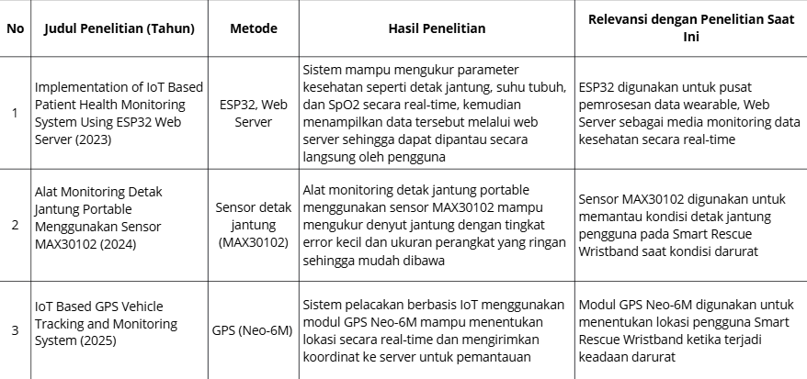
Seminar Proposal
2026
HALAMAN 08

Slide 9
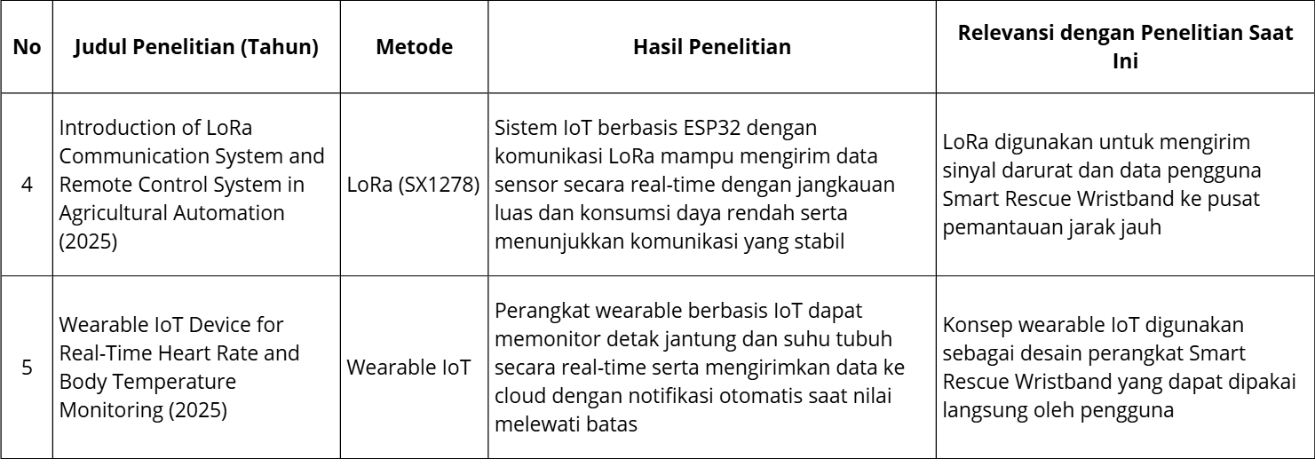
Seminar Proposal
2026
HALAMAN 9

Slide 10
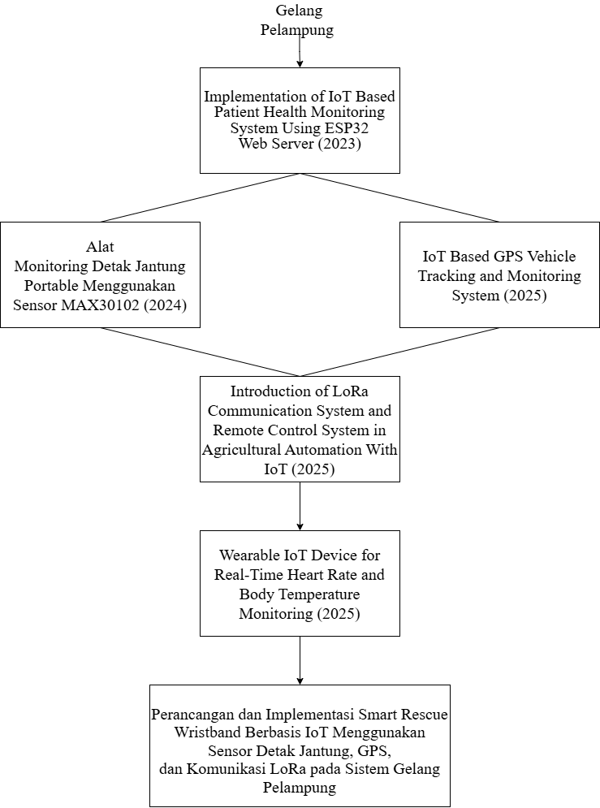
Seminar Proposal
2026
State of The Art
Penelitian ini mengintegrasikan teknologi IoT, sensor detak jantung, GPS, dan LoRa sebagai dasar pengembangan Smart Rescue Wristband untuk monitoring kondisi dan lokasi pengguna secara real-time guna mendukung keselamatan di lingkungan perairan.
HALAMAN 10

Slide 11
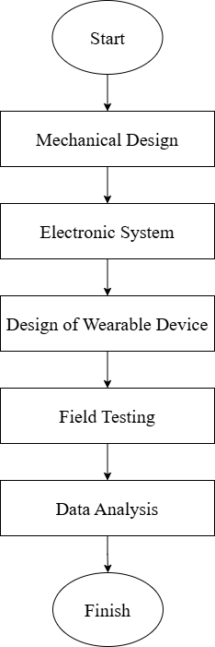
Seminar Proposal
2026
Diagram Alur Penelitian
Diagram alir penelitian menggambarkan tahapan perancangan dan pengembangan Smart Rescue Wristband secara sistematis, mulai dari perencanaan hingga pengujian dan evaluasi sistem agar alur kerja dapat dipahami dengan jelas.
HALAMAN 11

Slide 12
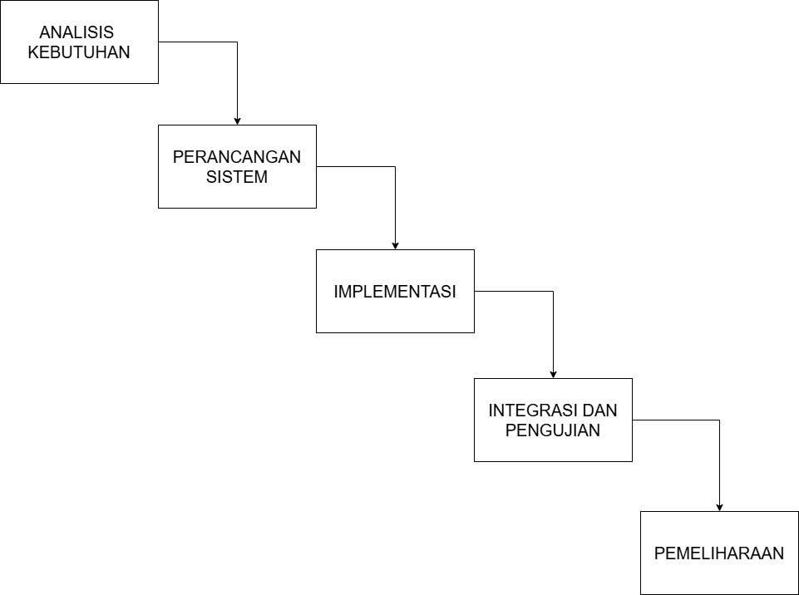
Seminar Proposal
2026
Metode Penelitian
Metode yang digunakan dalam penelitian ini adalah metode Waterfall. Metode Waterfall merupakan salah satu model pengembangan sistem yang dilakukan secara berurutan dan sistematis, di mana setiap tahapan harus diselesaikan terlebih dahulu sebelum melanjutkan ke tahap berikutnya.
HALAMAN 12

Slide 13
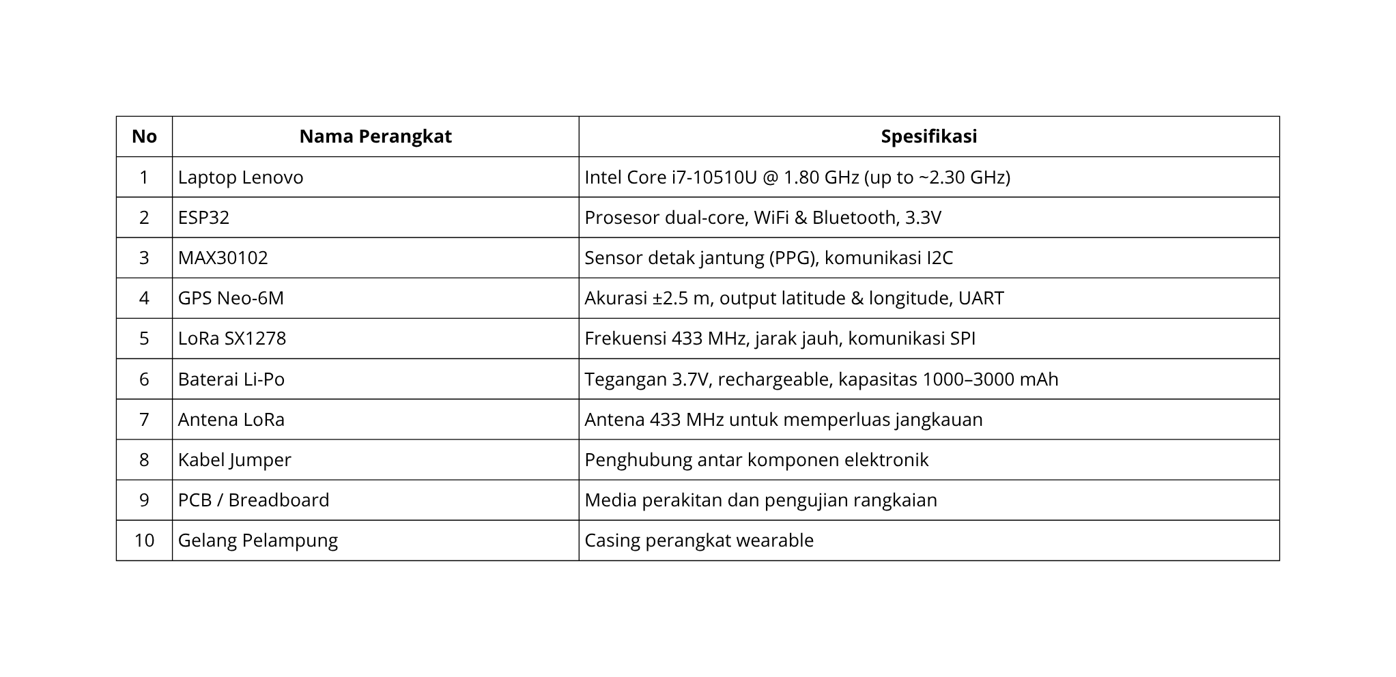
Seminar Proposal
2026
Hardware
HALAMAN 13

Slide 14
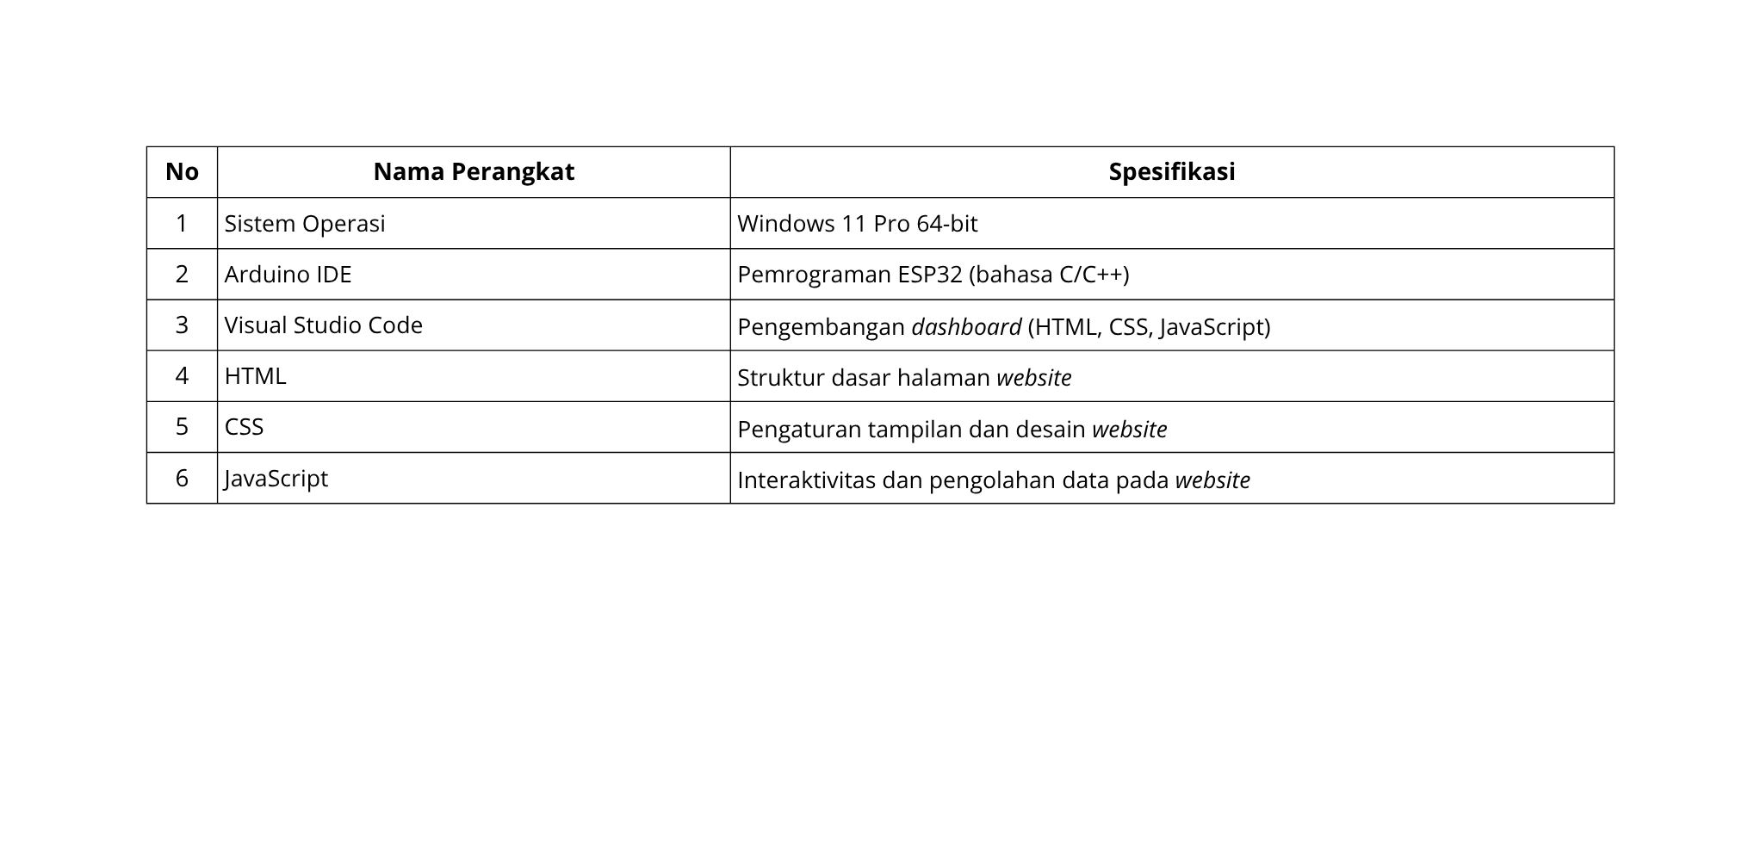
Seminar Proposal
2026
Software
HALAMAN 14

Slide 15
Seminar Personal
2026
Terima Kasih
Diskusi & Evaluasi
HALAMAN 15

